Slide 1
聖靈澆灌的復興
The Revival from the Outpouring of the Spirit
生命河靈糧堂
黃英敏 傳道
December 11, 2016

Slide 2
聖靈澆灌的復興 黃英敏
經文：使徒行傳2:17-21
神說：在末後的日子，我要將我的靈澆灌凡有血氣的。你們的兒女要說預言；你們的少年人要見異象；老年人要做異夢。
在那些日子，我要將我的靈澆灌我的僕人和使女，他們就要說預言。
在天上、我要顯出奇事；在地下、我要顯出神蹟；有血，有火，有煙霧。
日頭要變為黑暗，月亮要變為血；這都在主大而明顯的日子未到以前。
到那時候，凡求告主名的，就必得救。

Slide 3
聖靈澆灌的復興 黃英敏
一、聖靈澆灌必帶來生命的更新
  必叫我們真認識神 （箴 1:23; 約 14:26; 15:26）

Slide 4
聖靈澆灌的復興 黃英敏
一、聖靈澆灌必帶來生命的更新
  必叫我們悔改（結 39:29; 約 16:7-8, 13）

Slide 5
聖靈澆灌的復興 黃英敏
一、聖靈澆灌必帶來生命的更新
  必叫我們生命更新 (多 3:5-7; 賽 32:15; 44:3-4; 58:11; 結 11:19-20; 36:26-27)
    重生稱義成為神的後嗣

Slide 6
聖靈澆灌的復興 黃英敏
一、聖靈澆灌必帶來生命的更新
  必叫我們生命更新 (多 3:5-7; 賽 32:15; 44:3-4; 58:11; 結 11:19-20; 36:26-27)
    大自然甦醒和復興

Slide 7
聖靈澆灌的復興 黃英敏
一、聖靈澆灌必帶來生命的更新
  必叫我們生命更新 (多 3:5-7; 賽 32:15; 44:3-4; 58:11; 結 11:19-20; 36:26-27)
    我們生命復甦和復興

Slide 8
聖靈澆灌的復興 黃英敏
一、聖靈澆灌必帶來生命的更新
  必叫我們生命更新 (多 3:5-7; 賽 32:15; 44:3-4; 58:11; 結 11:19-20; 36:26-27)
    領受所賜下合一的心和新的肉心

Slide 9
聖靈澆灌的復興 黃英敏
二、聖靈澆灌必帶來神蹟奇事
  耶和華審判的日子(賽 13:6; 珥 2:11; 啟 20:11-12)

Slide 10
聖靈澆灌的復興 黃英敏
二、聖靈澆灌必帶來神蹟奇事
  審判的日子來臨前的徵兆(啟示錄 8-10; 16）

Slide 11
聖靈澆灌的復興 黃英敏
三、聖靈澆灌必帶下救贖和復興
  必帶下救贖 (徒 4:10-12)

Slide 12
聖靈澆灌的復興 黃英敏
三、聖靈澆灌必帶下救贖和復興
  必帶下復興 (耶 36:3; 結 18:21; 哀 5:21; 詩 80:3)

Slide 13
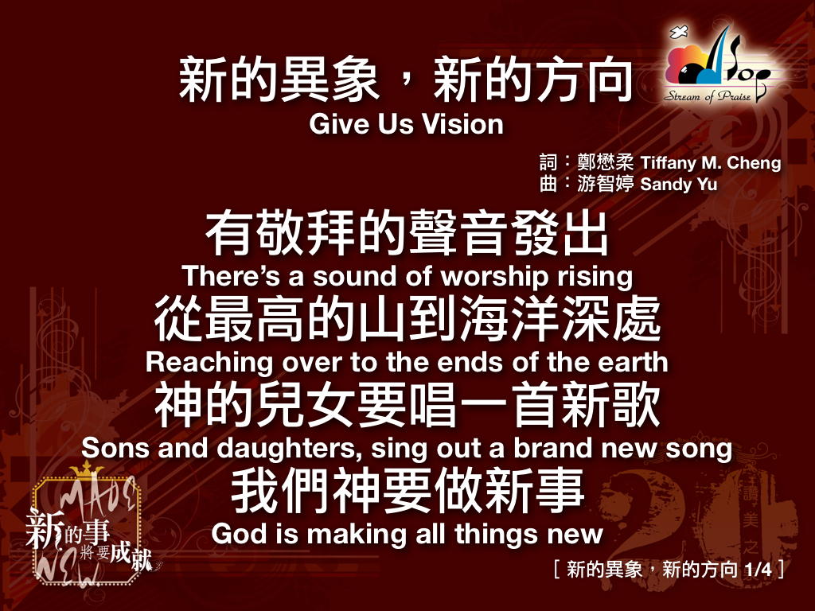

Slide 14
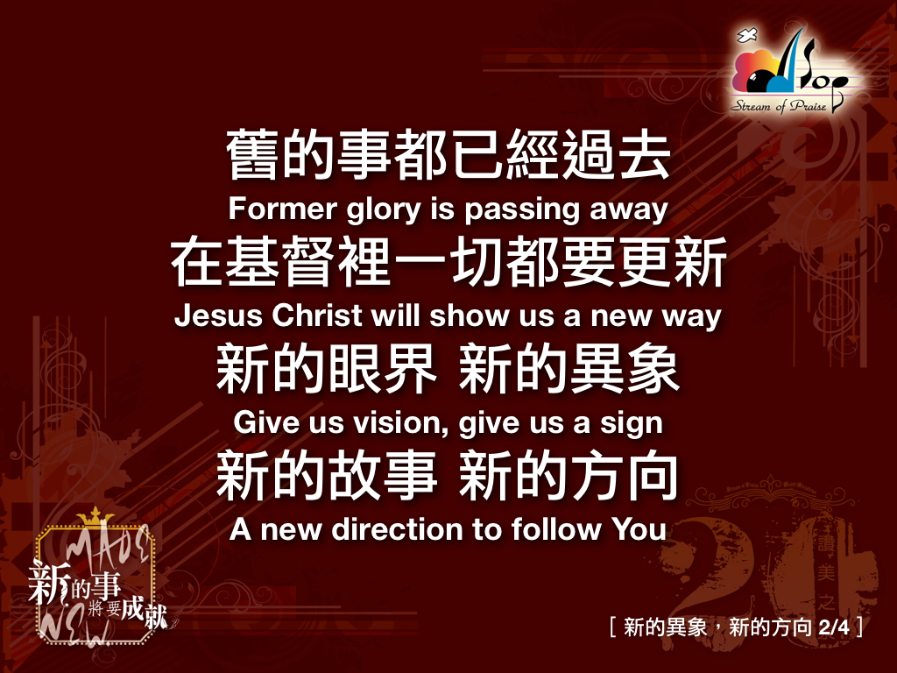

Slide 15
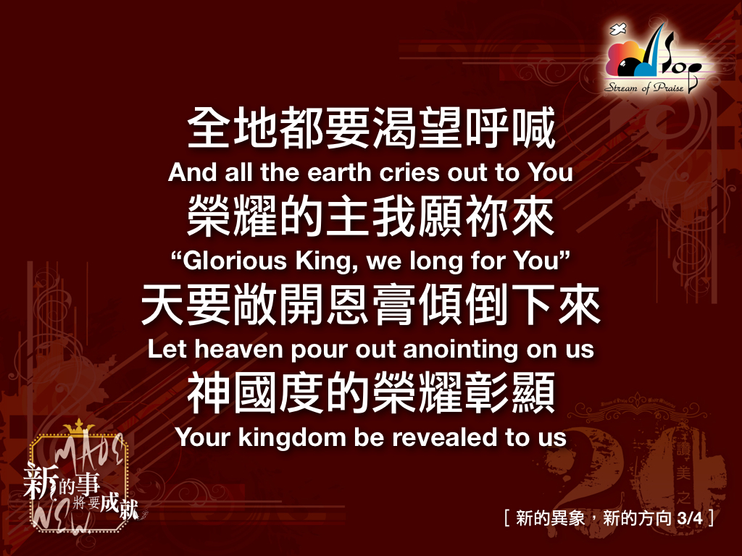

Slide 16
